Slide 1
Woord van Leven
December 2024

Slide 2
"Voor God is niets onmogelijk."
(Lc 1, 37)

Slide 3
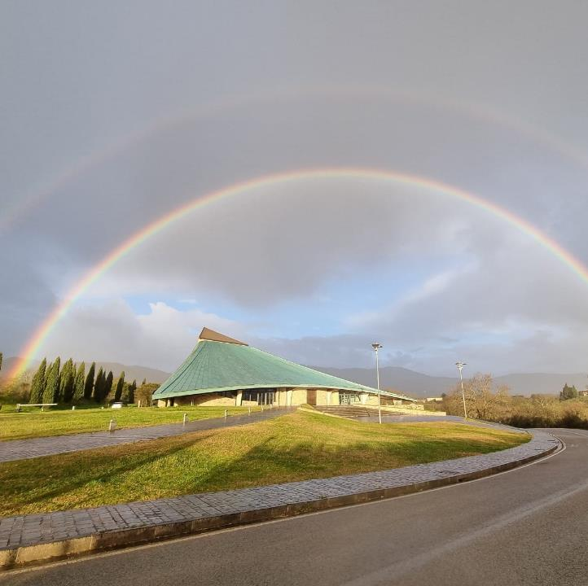
Met dit woord zijn we bij het verhaal van de aankondiging van de geboorte van Jezus.

Slide 4
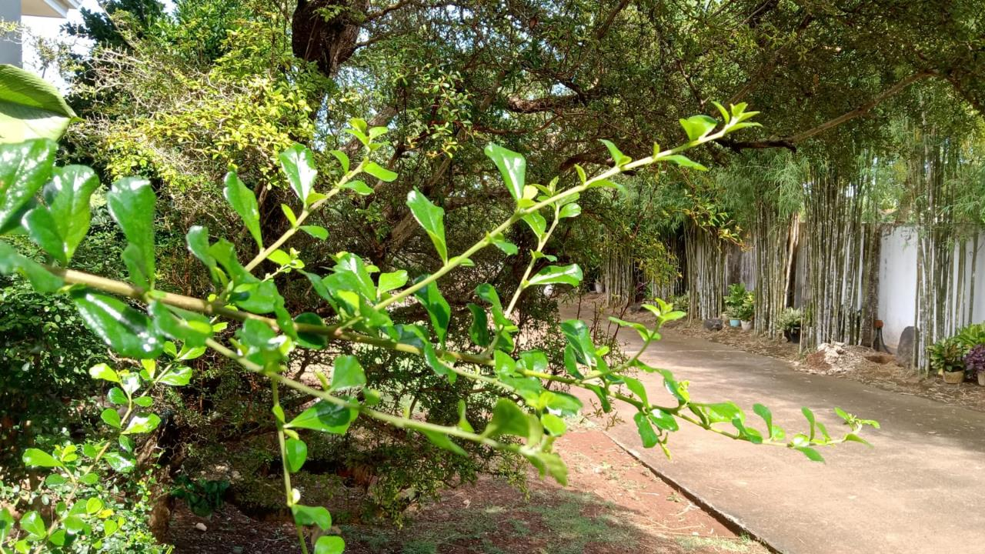
De engel Gabriel gaat naar Maria in Nazareth om haar de plannen die God met haar heeft, bekend te maken: zij zal zwanger worden en een zoon baren, Jezus, die "groot zal zijn en Zoon van de Allerhoogste zal worden genoemd".

Slide 5
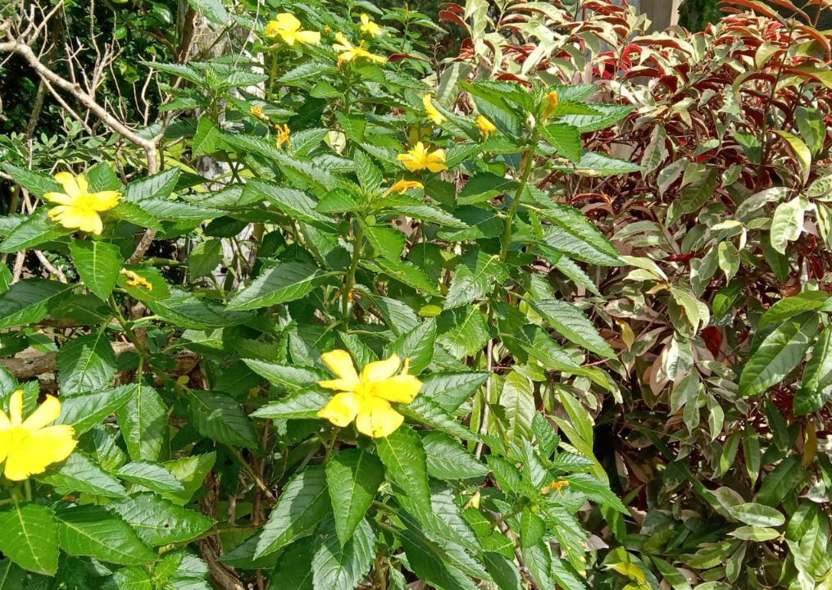
De episode ligt in het verlengde van andere gebeurtenissen in het Oude Testament die leidden tot wonderbaarlijke geboorten bij onvruchtbare of hoogbejaarde vrouwen van wie de kinderen een belangrijke rol zouden spelen in de heilsgeschiedenis.

Slide 6
Met een grote vrijheid is Maria bereid om de zending om moeder van de Messias te worden, op zich te nemen. Maar zij vraagt zich af hoe dit zal kunnen gebeuren, aangezien zij maagd is.

Slide 7
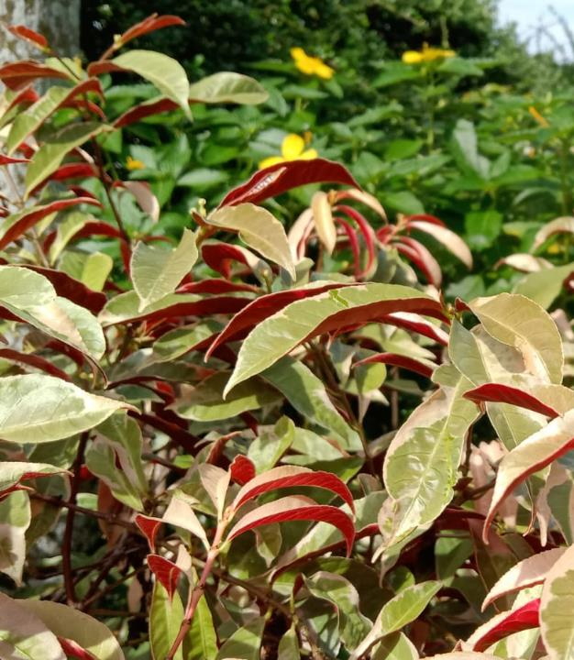
De engel Gabriel verzekert haar dat dit niet het werk van mensen zal zijn: "De Heilige Geest zal over u komen en de kracht van de Allerhoogste zal u overschaduwen”. En hij voegt eraan toe:

Slide 8
"Voor God is niets onmogelijk."

Slide 9
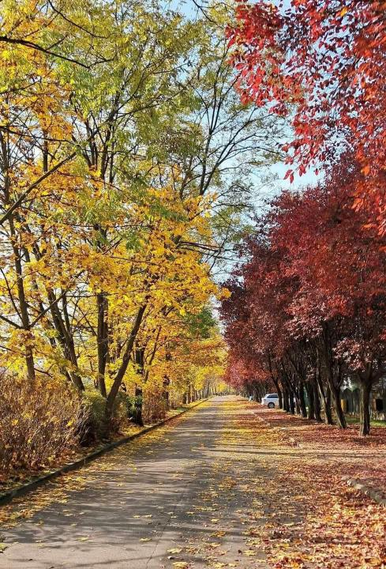
Deze zekerheid, die betekent dat geen van Gods uitspraken of beloften onvervuld zal blijven, want niets is voor Hem onmogelijk, kan ook zo geformuleerd worden: bij God is niets onmogelijk.

Slide 10
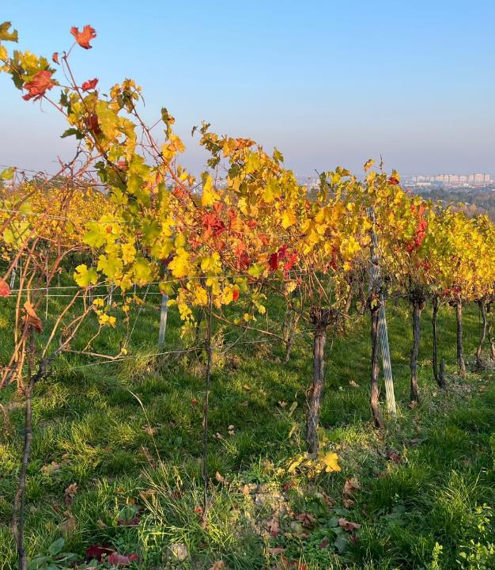
Want als je gaat kijken naar de oorspronkelijke tekst in het Grieks, kun je het ook lezen als volgt: ‘met God’, of ‘in de buurt bij God’ of ‘samen met God’. Dat God de mens nabij is, wordt dus beklemtoond. Voor de mens of de mensen die samenzijn met God en zich in vrijheid met Hem verbinden, is niets onmogelijk.

Slide 11
"Voor God is niets onmogelijk."

Slide 12
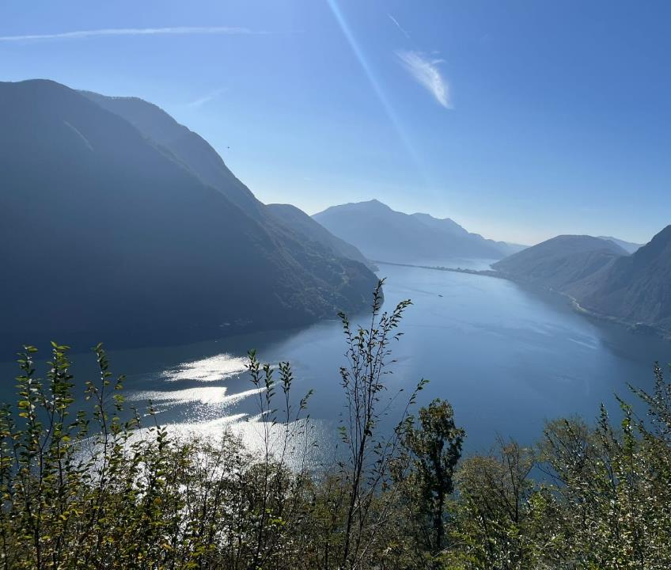
Hoe kunnen we dit Woord van leven in praktijk brengen?

Slide 13
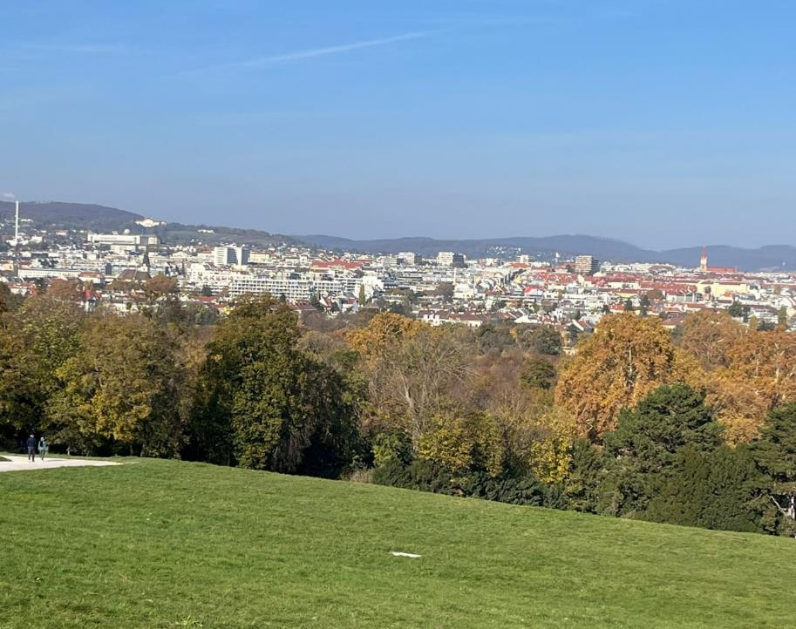
In de eerste plaats door met groot vertrouwen te geloven dat God kan handelen dankzij of ondanks onze beperkingen en zwakheden, net zoals Hij niet werkeloos of afwezig is in de donkerste uren van het leven.

Slide 14
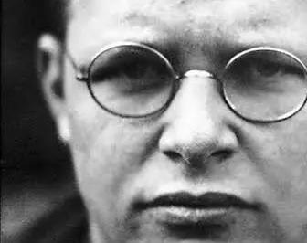
Dat was de ervaring van Dietrich Bonhoeffer die, tijdens de gevangenschap die tot zijn executie zou leiden, schreef:

Slide 15
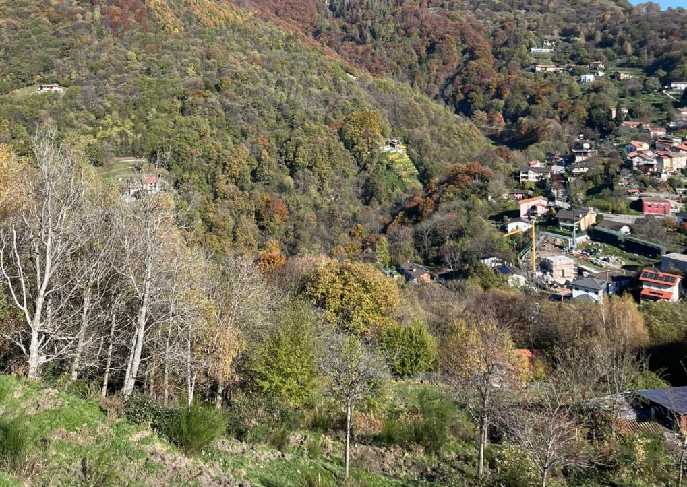
"We moeten ons steeds opnieuw verdiepen in het leven, spreken, handelen, lijden en sterven van Jezus, om te zien wat God belooft en wat Hij vervult. Vast staat dat niets voor ons nog onmogelijk is, omdat niets voor God onmogelijk is.

Slide 16
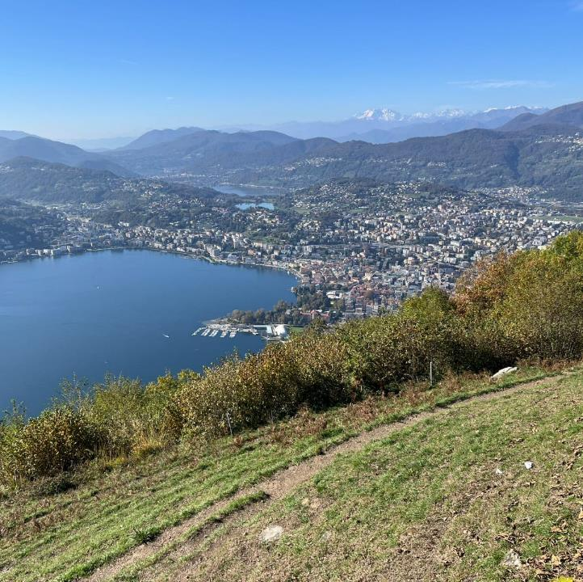
Vast staat dat wij niets kunnen eisen maar alles mogen vragen. Vast staat, dat in het lijden onze vreugde, in het sterven ons leven verborgen ligt.

Slide 17
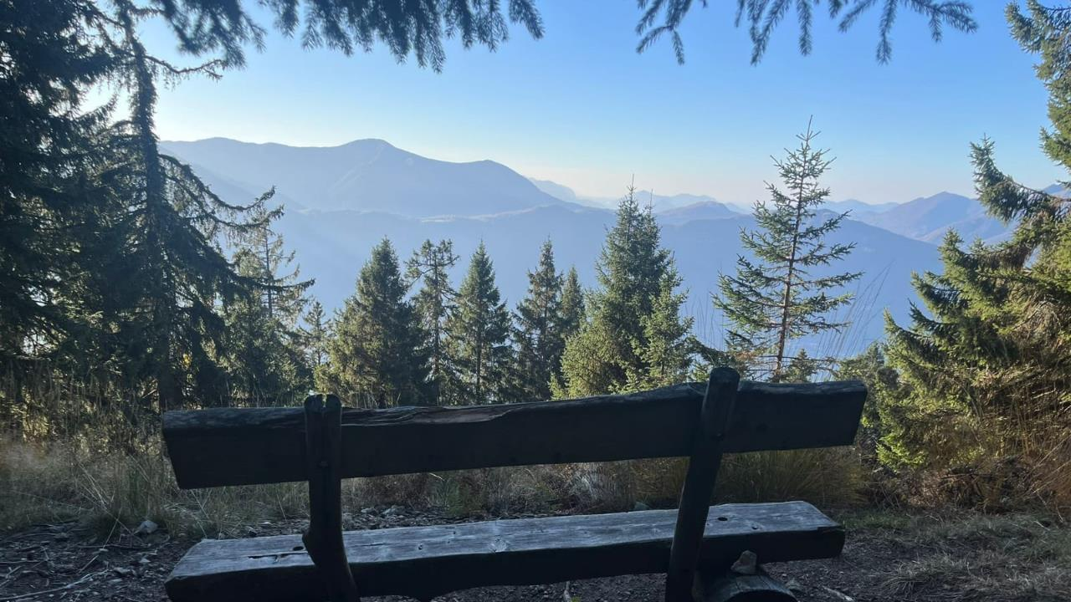
Op dit alles heeft God in Jezus Ja en Amen gezegd. Dit Ja en Amen is de vaste grond waarop wij staan.”

Slide 18
"Voor God is niets onmogelijk."

Slide 19
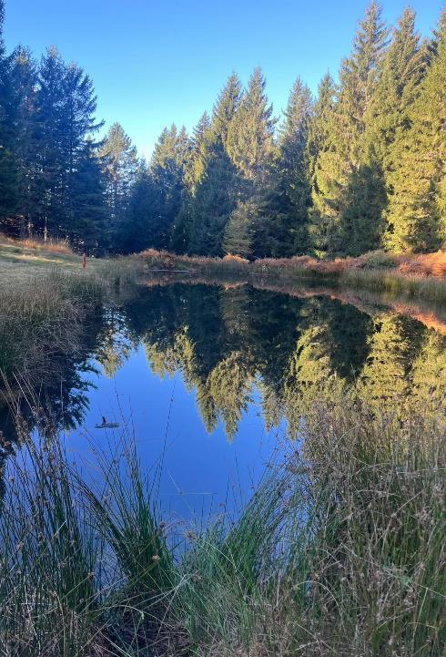
In onze pogingen om het schijnbaar "onmogelijke" van onze tekorten te overwinnen en om het "mogelijke" van een goed, mooi en coherent leven te bereiken, speelt de gemeenschapsdimensie een beslissende rol.

Slide 20
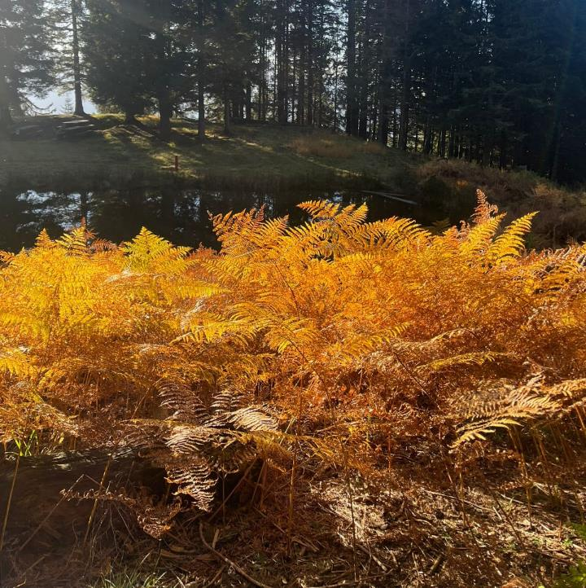
De gemeenschap ontwikkelt zich waar leerlingen onder elkaar het nieuwe gebod van Jezus beleven en zich individueel en samen laten bewonen door de kracht van de verrezen Christus.

Slide 21
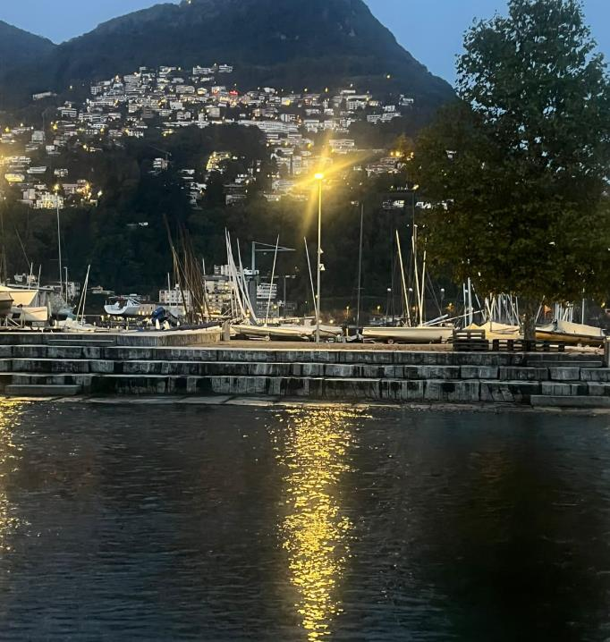
Chiara Lubich schreef in 1948 aan een groep jonge religieuzen:

Slide 22
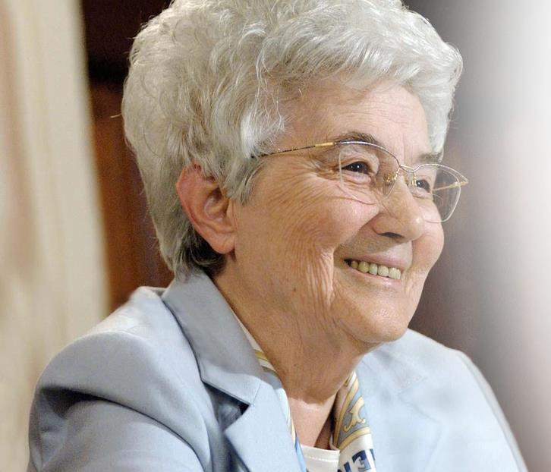
"Vooruit ! Niet op onze eigen kracht, kleinzielig en zwak, maar met de almacht van de eenheid. Ik heb het gezien, ik heb met mijn handen aangeraakt dat God het onmogelijke onder ons doet: het is een wonder !

Slide 23
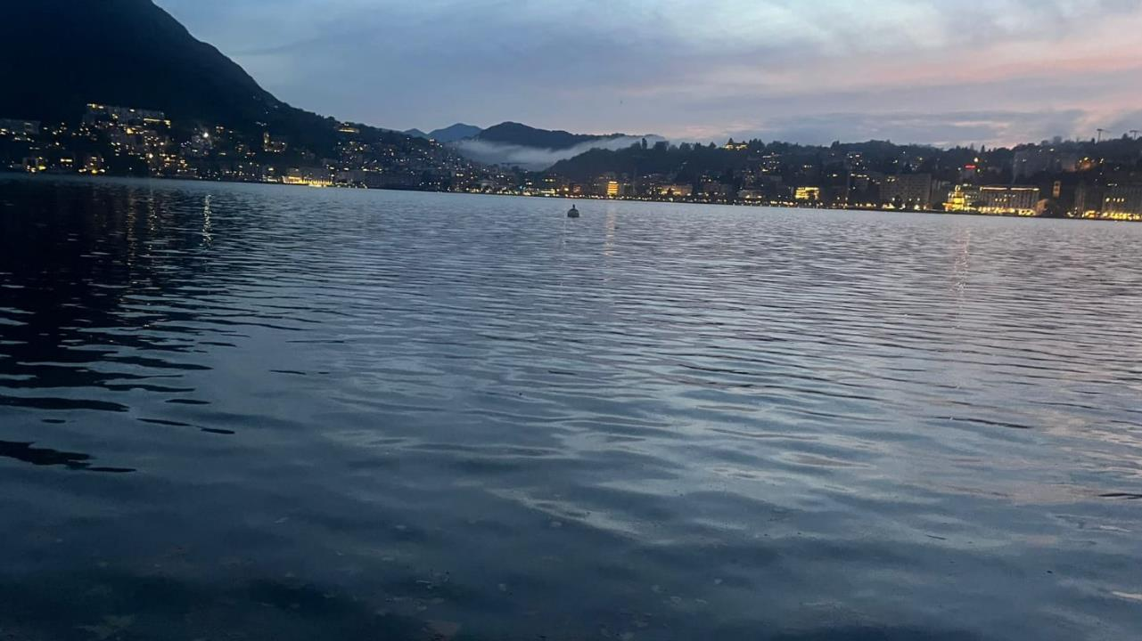
Als we trouw blijven aan onze opdracht, zal de wereld de eenheid zien en daarmee de volheid van het Koninkrijk van God."

Slide 24
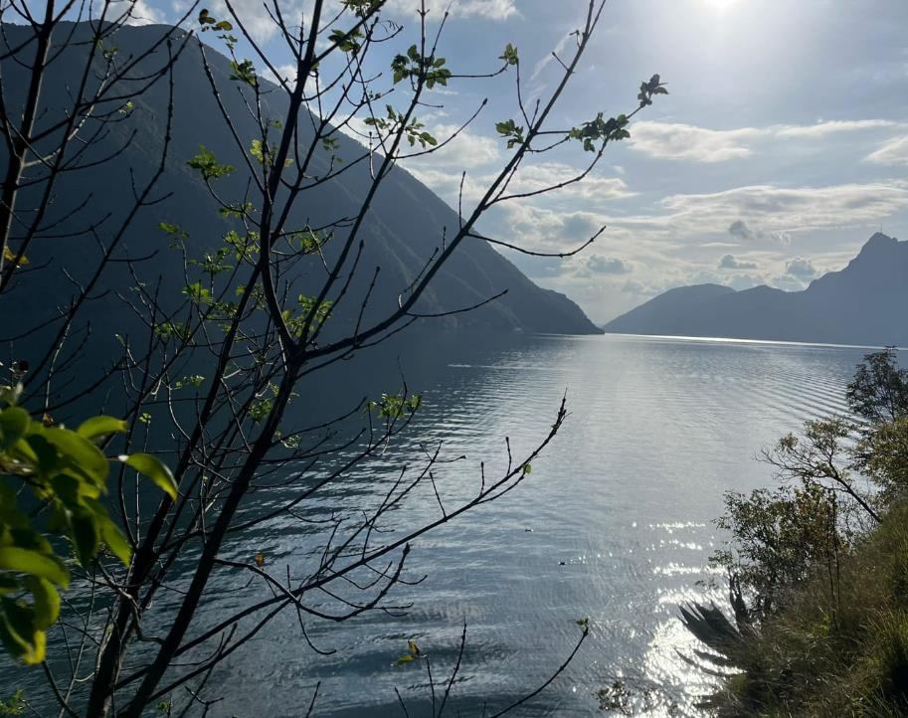
Jaren geleden, toen ik in Afrika was, ontmoette ik vaak jonge mensen die als christen wilden leven. Zij vertelden mij over de vele moeilijkheden waarmee ze dagelijks werden geconfronteerd om trouw te blijven aan de verplichtingen van het geloof en de leer van het Evangelie.

Slide 25
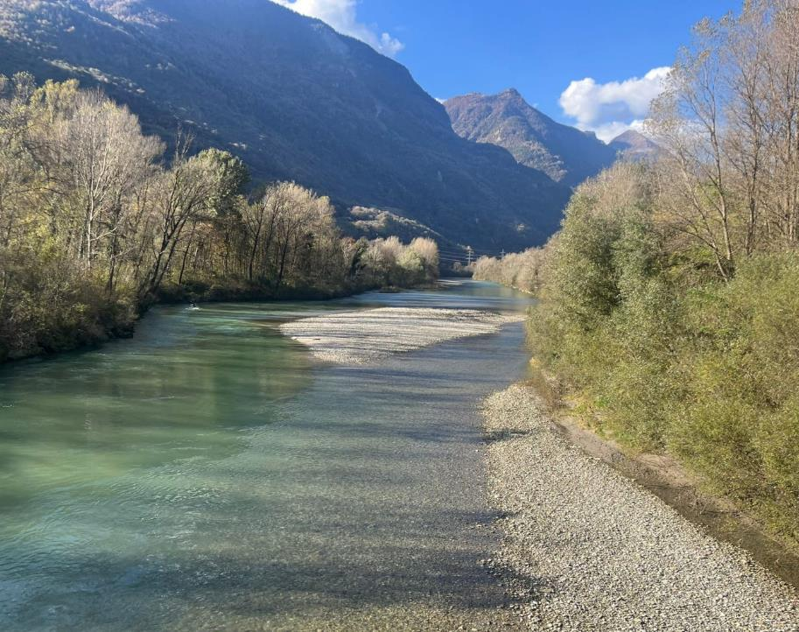
We hebben er uren over gepraat en uiteindelijk kwamen we altijd tot dezelfde conclusie: "In ons eentje is het onmogelijk, maar samen kunnen we het."

Slide 26
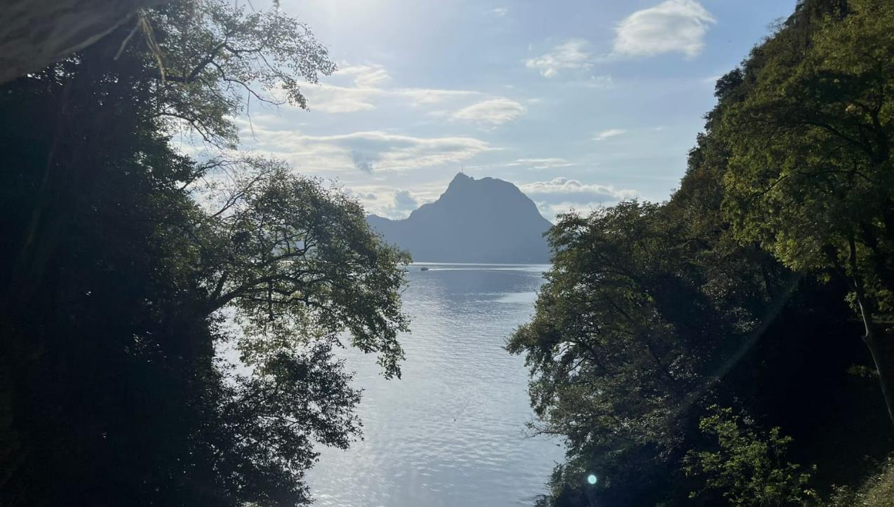
Jezus zelf garandeert dit ook als Hij belooft: "Waar twee of drie in mijn naam (in mijn liefde) bijeen zijn, daar ben Ik in hun midden". En met Hem is alles mogelijk.

Slide 27
"Voor God is niets onmogelijk."

Slide 28
Het Woord van Leven wordt verdeeld in 96 talen en bereikt zo miljoenen mensen via post, radio, TV en internet.
Tekst van Augusto Parody Reyes en het team Woord van Leven (Rome, Italië)
Grafische vormgeving: Federico Aldrighetti (Bangalore,India)
Bewerking van deze versie: Mon Van Schoor

